Slide 1

පළමු ප්‍රතිචාර දැක්වීමේ පුහුණු වැඩසටහන
මොඩියුලර් 3 : ආපදා පරිසරය
සැසිය 3.1- පාඩම් සැලැස්ම
යම් සිද්ධියක් සිදුවන ස්ථානය කළමනාකරණය කිරිම
පළමු ප්‍රතිචාර දැක්වීමේ පුහුණු වැඩසටහන INSARAG පුහුණු ක්‍රියාකාරී කණ්ඩායම විසින් සංවර්ධනය කරන ලද අතර මුදවා ගැනිමේ හැකියාව වර්ධනය කිරිමට සහ ජිවිත බේරා ගැනිම සදහා සියලුම රටවලට සහ ප්‍රතිචාර දක්වන සංවිධානවලට උපකාර කිරිම මෙයින් අදහස් කෙරේ.

Slide 2
ඉලක්කය (Aims) | අරමුණු (Objectives) | ඉගෙනුම් ප්‍රතිඵල (Learning Outcomes)
මුදවා ගැනීමේ මෙහෙයුම් වල ආරක්ෂිත බව සහතික කිරීම සඳහා උපද්‍රව, අවදානම් සහ පාලන ක්‍රියාමාර්ග පිළිබඳ දළ විශ්ලේෂණයක් සහභාගිවන්නන්ට ලබා දීම. | ආපදා පරිසරය හා සම්බන්ධ අනතුරු සහ උපද්‍රව පිළිබඳ පුළුල් අවබෝධයක් වර්ධනය කිරීම යම් සිද්ධියක් සිදුවන ස්ථානය (Scene ) කළමනාකරණය සඳහා සැලැස්මක් සැකසීමේ හැකියාව සහභාගිවන්නන්ට ලබා දීම | මෙම සැසියේ ප්‍රතිඵලයක් ලෙස, සහභාගිවන්නාට පහත හැකියාවන් ලබාගත හැකි වනු ඇත: ගොඩනැගිල්ලක් බිඳවැටීමක් සිදු වූ ස්ථානයේ පවතින තත්ත්‍ව සහ පාරිසරික උපද්‍රව හඳුනා ගැනීම. පළමු ප්‍රතිචාර දක්වන්නන්ට සහ මහජනතාවට තුවාල සිදුවීම වැළැක්වීම සඳහා පූර්වාරක්ෂාව ක්‍රමවේදයන් ලැයිස්තුගත කිරිම. සිදුවීම් කළමනාකරණ කිරිම සදහා සැලැස්මක් සකස් කර ගැනිම.
කාලය (time) | අන්තර්ගතය (Content) | ක්‍රියාකාරිත්වය (Activity) | සම්පත් (Resources)
විනාඩි 20 | උපද්‍රවයන් | උපදේශක: නාගරික පරිසරයක සිදු වු උපද්‍රවයක් හේතුවෙන් පළමු ප්‍රතිචාර දක්වන්නන්ට ඇති විය හැකි අවදානම් තත්වය හඳුනා ගැනිම සහ නාගරික ආපදා පරිසරයේ ඇති පොදු අනතුරුදායක තත්වයන් හදුනාගැනිම සහ එම අනතුරු Power point ඉදිරිපත් කිරීමක් මගින් කණ්ඩායම් සමග සාකච්ඡා කිරිම උපදේශක විසින් සිදුකරනු ඇත. | FR-ඉදිරිපත් කිරීම 3.1a පන්තිකාමර සහ පහසුකම් Flip Chart සහ පෑන්
 |  | සහභාගිවන්නා: අවශ්‍ය පරිදි සවන් දී අන්තර් ක්‍රියා කිරිම.
විනාඩි 15 යි | පළමු ප්‍රතිචාර දක්වන්නන්ට ඇති අවදානම් | උපදේශක: ගොඩනැගිල්ලක් කඩාවැටී ඇති අවස්ථාවක සිදුකරන මෙහෙයුම් වලදී පළමු ප්‍රතිචාර දක්වන්නන් මුහුණ දෙන සාමාන්‍ය අවදානම් විදහා දැක්වෙන ඡායාරූප පෙළක් පෙන්වීමෙන් ආපදා පරිසරය තුළ ඇති විය හැකි උපද්‍රව පිළිබඳ පුළුල් ලෙස සාකච්ඡා කිරිම කිරිම. | FR-ඉදිරිපත් කිරීම 3.1a ඡායාරූප (A3 ප්‍රමාණය අවම) පන්තිකාමර සහ පහසුකම්
 |  | සහභාගිවන්නා: අවශ්‍ය පරිදි සවන් දී අන්තර් ක්‍රියා කිරිම.
විනාඩි 20 යි | යම් සිද්ධියක් සිදුවන ස්ථානය කළමනාකරණය කිරිම ඇතුළුවීම පාලනය ස්ථානයේ ආරක්ෂාව | උපදේශක: වට ආරක්ෂාව සහ බාධක යෙදීම, ඇතුළුවීම පාලනය, ආරක්‍ෂිත ප්‍රදේශ යනාදිය කරුණු ඇතුළුව ආපදාව සිදු වු ස්ථානයේ ඇති උපද්‍රව අවම කිරීම සඳහා අනුගමනය කළයුතු පොදු ක්‍රමවේදය පැහැදිලි කරනු ඇත. | FR-ඉදිරිපත් කිරීම 3.1b පන්තිකාමර සහ පහසුකම්
 |  | සහභාගිවන්නා: අවශ්‍ය පරිදි සවන් දී අන්තර් ක්‍රියා කරන්න.
විනාඩි 5 යි | සාරාංශය සහ ප්‍රශ්න | උපදේශක: සැසියේ ප්‍රධාන කරුණු සාරාංශගත කරන්න. | පන්තිකාමර සහ පහසුකම්
 |  | සහභාගිවන්නන්: අවශ්‍ය පරිදි සවන් දී අන්තර් ක්‍රියා කරන්න, විෂය කරුණු පැහැදිලි කර ගැනිමට ප්‍රශ්න අසන්න.
විනාඩි 60 යි

Slide 3
උපදේශක සටහන්: (Instructor Note)
ආපදා තත්ත්වය සහ පාරිසරික අනතුරු පිළිබද පාඩම යම් සිද්ධියක් සිදුවන ස්ථානය කළමනාකරණ පාඩම | පුහුණුකරුට අන්තර්ක්‍රියාකාරී පුහුණු සැසියක් පැවැත්විය හැකි අතර, ආපදා පරිසරයක ඇති විය හැකි උපද්‍රවයන් හඳුනා ගන්නා ලෙස සහභාගිවන්නන්ගෙන් ඉල්ලා සිටින්න - ඔවුන්ගේ ප්‍රතිචාර සටහන් කිරීමට Flip Chart (A1 කඩදාසි) භාවිතා කරන්න, ඒවා ප්‍රධාන වර්ග හයක් යටතේ කණ්ඩායම්වලට බෙදීම සිදු කරන්න. ප්‍රධාන ලෙස වර්ග කරන ලද උපද්‍රව හය අනුව පුහුණුකරු කටයුතු කළ යුතු අතර මේ සදහා දන්නා ප්‍රදේශ වල සිදු වු අනතුරු පිළිබදව උදාහරණ භාවිතා කරයි. උපදේශක විසින් පහත මාතෘකා ඇතුළත් කිරීමට වගබලා ගත යුතුය: සෝදිසි කිරීම් සහ නිරීක්ෂණ ක්‍රියා කිරීම වට ආරක්ෂාව සහ බාධක පොලිස් බාධක සහ ස්ථානීය ආරක්ෂාව ආරක්ෂිත ප්‍රදේශ නම් කිරීම - කඩා වැටුණු ගොඩනැගිල්ලේ ඉතිරි වු උස x 1.5 සංකල්පය පුද්ගලයින් ඉවත් කිරීමේ සැලසුම් - සංඥා සහ ගත යුතු ක්‍රියාමාර්ග මුදවා ගැනීමේ මෙහෙයුම් වලදී බහුලව භාවිතා වන සංඥා සහ සංකේත වර්ග. සටහන: 1:1.5 සංකල්පය පහත පරිදි පැහැදිලි කළ හැක: කඩා වැටුණූ ව්‍යුහයේ ඉතිරි උස අඩි 30 (හෝ මීටර්) වේ නම් එවිට ආසන්නතම ආරක්ෂිත දුර අඩි 45 (හෝ මීටර්), එනම් 30 x 1.5 වේ. ගොඩනැගිලි ව්‍යුහයේ ඉතිරි උස අඩි 50 (හෝ මීටර්) නම්, ආසන්නතම ආරක්ෂිත දුර අඩි 75 (හෝ මීටර්) වේ. ඔබට inclinometer හෝ inclinometer යෙදුමක් තිබේ නම් මෙම අගය අංශක 33 ක් පමණ කෝණයකට සමාන වේ.

Slide 4

පළමු
ප්‍රතිචාර දක්වන්නා
ඉදිරිපත් කිරිමේ මාතෘකාව :- යම් සිද්ධියක් සිදුවන ස්ථානය කළමනාකරණය කිරිම
මොඩියුලර් : 3.1a
ඉදිරිපත් කරන්නන්/ උපදේශක :-ඉදිරිපත් කරන්නන්ගේ නම මෙහි එක් කරන්න.
Coordination Saves Lives

Slide 5
පළමු
ප්‍රතිචාර දක්වන්නන්
යම් සිද්ධියක් සිදුවන ස්ථානය කළමනාකරණය කිරිම
තත්වය සහ පාරිසරික උවදුරු
Coordination Saves Lives

Slide 6
යම් සිද්ධියක් සිදුවන ස්ථානය කළමනාකරණය කිරිම
ඉගෙනුම් ප්‍රතිඵල
  තත්වය හා පාරිසරික උවදුරු හඳුනා ගන්න
  පූර්ව ආරක්ෂක පියවරයන් ලැයිස්තුගත කරන්න
  යම් සිද්ධියක් සිදුවන ස්ථානය කළමනාකරණය සඳහා සැලැස්මක් සකස් කරන්න

Slide 7
පවතින වතාවරණයට අදාළ වන සහ පාරිසරික උවදුරු
ප්‍රධාන කාණ්ඩ හයක් ඇත:
  හානි වූ යටිතල පහසුකම්
  අස්ථායී ගොඩනැගිලි ව්‍යුහයන්
  හානියට පත් උපයෝගිතා
  ගින්න සහ දුම්
  රසායනික උපද්‍රව
  පාරිසරික උවදුරු

Slide 8
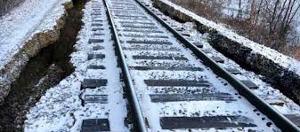
හානි වූ යටිතල පහසුකම්
  මාර්ග
  පාලම්/උමං මාර්ග
  උමං මාර්ග
  නල මාර්ග
  දුම්රිය මාර්ග
  ගුවන් තොටුපලවල්
  විදුලි රැහැන්

Slide 9
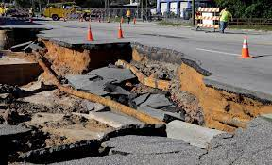
හානි වූ යටිතල පහසුකම්
අවධානය යොමු කළ යුතු කරුණු:
  වීදි සංඥා නොමැත
  රථවාහන පාලනයක් නොමැත
  හුරුපුරුදු මාර්ග සලකුණු නොමැත
  අවහිර වූ මාර්ග - කඩා වැටුණු ගොඩනැගිලි සහ නායයෑම්
  හානි වූ හෝ විනාශ වූ පාලම්
  සිතියම් තවදුරටත් භූගෝලයට ලක්ෂයන්ට නොගැලපේ
  බිම මත විදුලි රැහැන් වැටි ඇත.

Slide 10
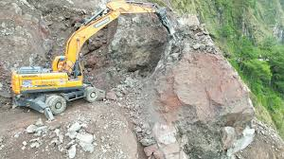
හානි වූ යටිතල පහසුකම්
උපද්‍රව:
වාහනවලට යට වීම
අධික වේගයෙන් ගමන් ගන්නා වාහන
දේශීය පරිසරය තුළ අතරමං වීම
මාර්ගවල සුන්බුන්වල වාහන ගැටීම
හානියට පත් මාර්ග සහ පාලම්වල ගැටිමෙන් වාහන අනතුරට පත්වීම
හානියට පත් නල මාර්ග වලින් ගංවතුර ඇතිවීම
අයහපත් කාලගුණය, යටිතල පහසුකම්වලට තවදුරටත් හානි කරයි

Slide 11
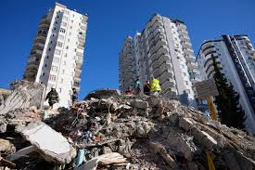
අස්ථායී ව්‍යුහයන්
  ගොඩනැගිලි
  පාලම්
  වේලි සහ ජල මාර්ග
  උමං මාර්ග සහ භූගත ප්‍රවාහන පද්ධති
  ඉහළීන් ඇති විදුලි රැහැන්

Slide 12
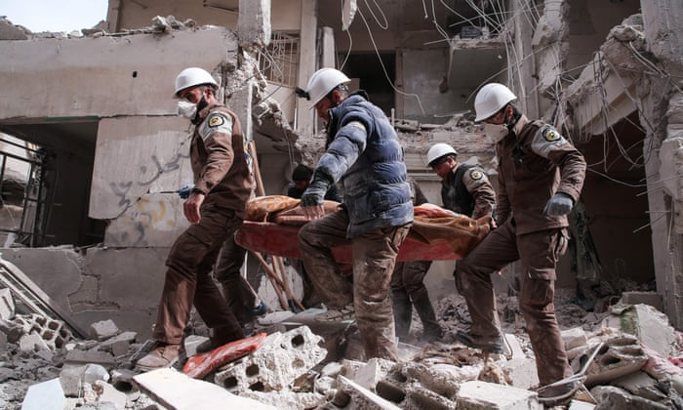
අස්ථායී ව්‍යුහයන්
අවධානය යොමු කළ යුතු කරුණු:
  පසු කම්පනතාවන් ඇතිවීම
  කෙඳිරිගාන සහ හඬාවැටෙන ශබ්ද
  ගොඩනැගිලි බිත්ති, බිම්, තීරු හෝ බාල්ක චලනය වීම
  සැඟවුණු සිදුරු සහ හිස් තැන් ඇත
  දූවිලි හා බදාම කඩා වැටීම
  සුන්බුන් තුළින් ඕනෑම චලනයක් සිදුවීමට හැක
  තිරස් හෝ සිරස් ඉරිතැලීම් දිස්වීම හෝ ඒවා පුළුල් වීම

Slide 13
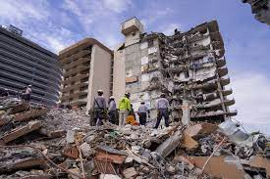
අස්ථායී ව්‍යුහයන්
උපද්‍රව:
ඉහලින් වැටෙන සුන්බුන් වලට ගොදුරු වී තැලීම් සහ තුවාල සිදුවීම
කැඩුණු වීදුරු වලින් කැපුම් තුවාල සිදුවීම
සිදුරු හා හිස් අවකාශ තුළට වැටීමට ඇති හැකියාව
හුස්ම හිර කරන ආකාරයට දුවිලි හැමීම
රිබාර් (Rebar) කොටස් සහ අනෙකුත් ලෝහ කොටස්, සුන්බුන් වලින් තුවාල සිදුවීම
දූවිලි හා සුන්බුන් වලින් ඇස් තුවාල විම

Slide 14
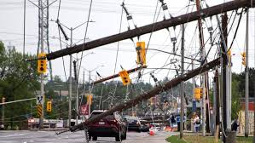
හානියට පත් උපයෝගිතා
  ඉහළීන් විදුලි රැහැන් ඇත
  ජල නල - පොළව උඩින් සහ භූගත
  ගෑස් සැපයුම් නල
  දුරකථන කේබල්

Slide 15
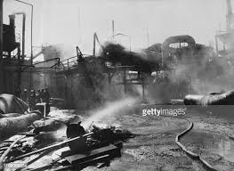
හානියට පත් උපයෝගිතා
අවධානය යොමු කළ යුතු කරුණු:
කැඩුණු පයිප්පවලින් ගෑස් කාන්දු වීම - සවන් දීම සහ සුවඳ අග්‍රහණය කිරිම
කැඩුණු වයර් සහ කේබල් වලින් විදුලිය කාන්දුවීම
කැඩුණු දුරකථන රැහැන් සජීවී විදුලි රැහැන් සමග සම්බන්ධ වීම.
කැඩුණු පයිප්පවලින් ජලය කාන්දුවීම
අපද්‍රව්‍ය කාන්දු වීම - දූෂණය වීම

Slide 16
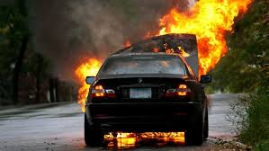
හානියට පත් උපයෝගිතා
උපද්‍රව:
වායුව කාන්දු වීමෙන් හුස්ම හිරවීම සහ විෂ වායු ආග්‍රහනය වීම
ගිනි දැල්වුවහොත් දැවෙන වායුවෙන් නිසා දැවී යාම
කැඩුණු වයර් සහ කේබල් වලින් විදුලි කම්පන ඇතිවීම
ගංවතුර ඇති බිම් මහලේ හෝ පොළව යට ප්‍රදේශයක් ගිලී යාම
දූෂණය නිසා ඇති වන වායු විෂ වීම සහ අසනීප තත්ව ඇතිවීම

Slide 17
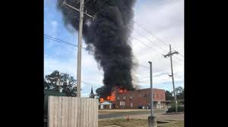
ගින්න සහ දුම්
  ගොඩනැගිලි සහ එහි කොටස්
  විවෘත ස්ථාන අසල හෝ ගොඩනැගිලි යට වාහන ඇත
  ඉන්ධන, ගෑස් හෝ රසායනික ගිනි ඇතිවීම

Slide 18
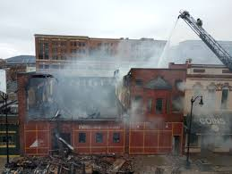
ගින්න සහ දුම්
අවධානය යොමු කළ යුතු කරුණු:
ගින්නෙන් ඇති වන දුම් විෂ විය හැකි අතර, මිනිත්තු කිහිපයකින් හුස්ම හිරවීම සිදුවිය හැකිය
ගිනිදැල් වලින් පිළිස්සීම සහ උණුසුම් සුන්බුන් හෝ ලෝහ සමඟ ගැටීම නිසා පිළිස්සිම
අධික උෂ්ණත්වය නිසා ගොඩනැගිලි කඩා වැටීමට හේතු විය හැක
ගිනිගැනිම නිසා පිපිරීම් ඇති විය හැක

Slide 19
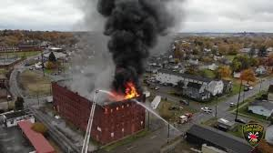
ගින්න සහ දුම්
උපද්‍රව:
දුම නිසා හුස්ම හිරවීම හෝ විෂ දුම් අග්‍රහනය වීම
ගිනිදැල් වලින් පිළිස්සීම සහ උණුසුම් සුන්බුන් හෝ ලෝහ සමඟ ගැටීම නිසා පිළීස්සිම
ගින්නෙන් බිත්ති සහ වහල කඩා වැටීම නිසා ගොඩනැගිලි දුර්වල වීම.
ඉන්ධන හෝ රසායනික ද්‍රව්‍ය ලෙස සිදුවන පිපිරීම් නිසා ඇති වන කම්පන තරංග

Slide 20
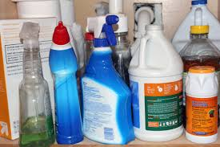
රසායනික උපද්‍රව
නිවාස හා මහල් නිවාසවල රසායනික ද්‍රව්‍ය විසිරි ඇත.
වැඩ පළවල් සහ වාණිජ පරිශ්‍රයන්
කෘෂිකාර්මික පරිශ්‍රයන්හි පළිබෝධනාශක සහ පොහොර
රෝහල් සහ වෛද්‍ය ගොඩනැගිලි
ට්‍රාන්ස්ෆෝමර්

Slide 21
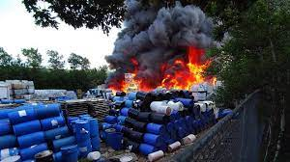
රසායනික උපද්‍රව
අවධානය යොමු කළ යුතු කරුණු:
ගෘහස්ථ රසායනික ද්‍රව්‍ය
ගෑස් සිලින්ඩරය
වෛද්‍ය කටයුතු සදහා භාවිතා කරන ගෑස් සිලින්ඩර
කාන්දු වන රසායනික ටැංකි හෝ සිලින්ඩර්
බැටරි වලින් රසායනික ද්‍රව්‍ය කාන්දු වීම - අම්ලය
ඉන්ධන සහ රසායනික ද්‍රව්‍ය වලින් ජලය දූෂිත වීම

Slide 22
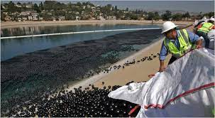
රසායනික උපද්‍රව
උපද්‍රවයන්
අම්ල හෝ භාෂ්ම රසායනික සමඟ සෘජු ස්පර්ශයකින් පිළිස්සීම ඇතිවීම
දුම් හෝ වායු වලින් හුස්ම හිරවීම හෝ විෂ දුම් ආග්‍රන්‍යය
රසායනික ද්‍රව්‍ය සම හරහා අවශෝෂණය වීමෙන් විෂ වීම
ඉන්ධන සහ රසායනික ද්‍රව්‍යවලින් දූෂිත වූ පානීය ජලය

Slide 23
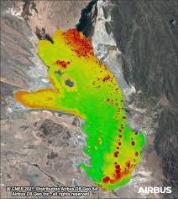
පාරිසරික උවදුරු
ජල සැපයුම - වැව් සහ ජලාශ
මළ සිරුරු - මිනිසුන් සහ සතුන් යන දෙපාර්ශයේම
ජලය සහ වාතයේ ගුණාත්මක බලපෑම
අයහපත් කාලගුණය
දිවි ගලවා ගත් අයට ඇති වන ශාරීරික හා මානසික බලපෑම

Slide 24
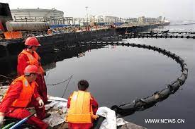
පාරිසරික උවදුරු
අවධානය යොමු කළ යුතු කරුණු:
අඛණ්ඩ පසු කම්පන තත්වයක් ඇති වීම
සුන්බුන්, ඉන්ධන, රසායනික ද්‍රව්‍ය හෝ අපද්‍රව්‍ය වලින් දූෂිත වූ ජලය
පරිසරයේ අඩු දූවිලි ප්‍රමාණයක් තිබීම
වින්දිතයින්ගේ ශරීරයෙන් තරල ගලා යාම
අඛණ්ඩ හෝ නරක අතට හැරෙන කාලගුණික තත්ත්වයන්- තව දුරටත් අධික සීතල හෝ තාපය, හිම, ගංවතුර, අධික සුළං

Slide 25
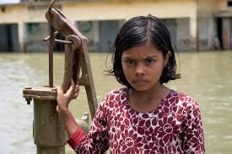
පාරිසරික උවදුරු
උපද්‍රව:
දූෂිත ජලය පානය කිරීම
දූෂිත වාතය/ජලය නිසා වෛද්‍ය තත්වය නරක අතට හැරිම
නරක අතට හැරෙන කාලගුණය - අධික සුළං හෝ හිම හානියට පත් ගොඩනැගිලිවල ස්ථාවරත්වයට බලපානු ඇත
ආතතිය සහ නින්ද සහ විවේකය නොමැතිකම
දිවි ගලවා ගත් අය අතර මානසික ආතතිය සහ වරදකාරි හැඟීම ඇතිවීම
ඍණාත්මක බලපෑමක් පරිසරය වෙත එල්ලවීම

Slide 26
පවතින වතාවරණයට අදාළ වන සහ පාරිසරික උවදුරු
ව්‍යසනයේ ප්‍රතිඵලයක් ලෙස සිදුවන සියලුම උපද්‍රවයන් හඳුනා ගැනීමට පළමු ප්‍රතිචාර දක්වන්නන් සමත් විය යුතුය.
එවිට ඔවුන් එම උපද්‍රව වළක්වා ගැනීමට හෝ උපද්‍රව වල බලපෑම තුරන් කිරීමට හෝ අඩු කිරීමට ක්‍රියාමාර්ග ගත හැකිය.
උපද්‍රව පාලනය කිරීම සහ කළමනාකරණය කිරීම මීළඟ ඉදිරිපත් කිරීමෙහි ආවරණය කෙරේ.

Slide 27

?
вопросов
问题
La question
Fragen
सवालों के जवाब
kysymykset
vragen
perguntas
domande
Questions
الأسئلة
въпроси
質問
Cuestión
sorular
otázky
pertanyaan
küsimused
spørgsmål

Slide 29

පළමු
ප්‍රතිචාර දක්වන්නා
ඉදිරිපත් කිරීමේ මාතෘකාව : යම් සිද්ධියක් සිදුවන ස්ථානය කළමනාකරණය
මොඩියුලය : 3.1b
ඉදිරිපත් කරන්නා / උපදේශක : ඉදිරිපත් කරන්නාගේ නම මෙහි ඇතුළත් කරන්න.

Slide 30
පළමු
ප්‍රතිචාරකයා
යම් සිද්ධියක් සිදුවන ස්ථානය කළමනාකරණය
උපද්‍රව පාලනය සහ
ස්ථානීය කළමනාකරණය
Coordination Saves Lives

Slide 31
යම් සිද්ධියක් සිදුවන ස්ථානය කළමනාකරණය
ඉගෙනිමේ ප්‍රතිඵල
තත්වය හා පාරිසරික උවදුරු හඳුනා ගන්න
පූර්ව ආරක්ෂණ පියවර ලැයිස්තුගත කරන්න
යම් සිද්ධියක් සිදුවන ස්ථානය කළමනාකරණය සඳහා සැලැස්මක් සකස් කරන්න

Slide 32
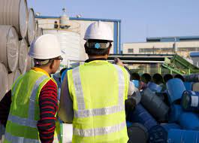
උපද්‍රව පාලනය
..... උපද්‍රව වල බලපෑම වළක්වා ගැනීමෙන් හෝ අඩු කිරීම මගින් ලඟාකර ගනී:
පුද්ගලික ආරක්ෂාව
ප්‍රවේශය පාලනය කිරීම
අනතුරු සලකුණු කිරීම
ආරක්ෂිත ප්‍රදේශ නිර්වචනය කිරීම
අවදානම් කලාප නිර්වචනය කිරීම
නිරීක්ෂකයන් යෙදවීම
ඉවත් කිරීම සහ ගැලවී යාම සැලසුම් කිරීම

Slide 33
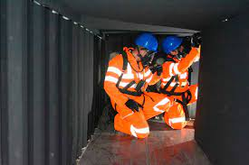
පුද්ගලික ආරක්ෂාව
ආරක්ෂිත ඇඳුම් සහ උපකරණ මගින් උපද්‍රවවල බලපෑම අඩු කළ හැකිය
හිස ආවරණයක් හෝ ශක්තිමත් හිස් වැසුමක්
සම් වලින් සාදන ලද අත්වැසුම් යුගලයක්
සපත්තු හෝ ආරක්ෂිත සපත්තු යුගලයක්
ආරක්ෂිත ඇස් ආවරණ හෝ ඇස් කණ්ණාඩි
ආරක්ෂිත ඇඳුම්
දූවිලි ආවරණයක්
……… උපද්‍රව වලින් ආරක්ෂා වීමට මෙයින් ඕනෑම එකක් මගින් පළමු ප්‍රතිචාර දක්වන්නාට ආරක්ෂා විමට උපකාරී වේ.

Slide 34

ඇතුළුවීම පාලනය කිරීම
පළමු ප්‍රතිචාර දක්වන්නන් විසින් අවට සිටින්නන් සහ සෙවීම් සහ මුදවා ගැනීමේ මෙහෙයුම්වලට සම්බන්ධ නොවන අනෙකුත් පුද්ගලයන් මෙහෙයුම් සිදුකරන ප්‍රදේශවලට සහ ඒ ආශ්‍රිත උපද්‍රව අසළට ඇතුළු වීම/ ළඟාවීම වැළැක්වීම වැදගත් වේ.
මෙහෙයුම් සිදුකරන ප්‍රදේශය සලකුණු කිරීමේ පිළිගත් ක්‍රමය වන්නේ රතු/සුදු ප්ලාස්ටික් පටියක්, තිරස් අතට ඇතුළුවන ස්ථානය අවහිර වන පරිදි සවි කිරිමයි.
වෙනත් ආකාරයෙන් සලකුණු කිරිමේ ක්‍රමයන්, ලණු හෝ බාධක භාවිතා කළ හැකිය.

Slide 35
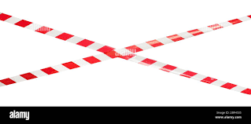
අනතුරු සලකුණු කිරීම
පළමු ප්‍රතිචාර දක්වන්නන් විසින් අනතුරු සොයාගත් පසු, සෑම කෙනෙකුටම එම අනතුරින් ඈත් විය හැකි පරිදි ඒවා සලකුණු කළ යුතුය.
අනතුරු සලකුණු කිරීමේ පිළිගත් ක්‍රමයක් වන්නේ රතු/සුදු ප්ලාස්ටික් පටියක් වන අතර, අනතුරට යන මාර්ගය විකර්ණ ලෙස ආවරණය කළ හැකිය.
වෙනත් සලකුණු ක්‍රම වේදයක් වුවද භාවිතා කළ හැකිය.

Slide 36
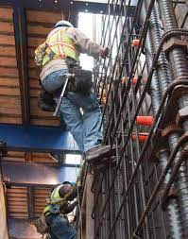
ආරක්ෂිත ප්‍රදේශ නිර්වචනය කිරීම
පළමු ප්‍රතිචාර දක්වන්නන් අනතුරුදායක ගොඩනැගිල්ලක් හෝ ගොඩනැගිලි සමුහයක් සොයාගත් පසු එම ස්ථානයෙන් ආරක්ෂිතව සිටිමට සුදුසු ප්‍රදේශයක් සොය ගැනිම කළ යුතුය.
ආරක්ෂිත ප්‍රදේශ යනු මිනිසුන්ට රැස්විය හැකි, උපකරණ තැබිය හැකි, තුවාල ලැබූවන්ට ප්‍රතිකාර කළ හැකි ආරක්ෂිත ස්ථානයක්වේ.
ජනතාව දැනුවත් වන පරිදි ආරක්ෂිත ස්ථාන සලකුණු කිරීම හෝ නම් කර තැබිය යුතුය.

Slide 37
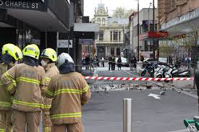
අවදානම් කලාප නිර්වචනය කිරීම
පළමු ප්‍රතිචාර දක්වන්නන්ට ආරක්ෂිත නොවන ප්‍රදේශ නිර්වචනය කිරීම හෝ නම් කිරිමට හැකි විය යුතුය.
මෙම ප්‍රදේශවලට ප්‍රවේශ වීම සීමා කළ යුතුය. අනතුරට පත් ගොඩනැගිලි ව්‍යුහයේ උස x1.5 තරම් දුරකට වඩා එම ගොඩනැගිලිවලට සමීප ඕනෑම ස්ථානයක් අනතුරුදායක ප්‍රදේශයක්වේ. උදාහරණ: මීටර් 20ක් උස හානියට පත් ගොඩනැගිල්ලක් = මීටර් 30ක දුරක් තබා ගන්න.
අනෙකුත් ප්‍රදේශ අනතුරුදායක ප්‍රදේශ ලෙස අර්ථ දැක්විය හැක, උදා. රසායනික ද්‍රව්‍ය හෝ ගිනි ගැනිම අසල

Slide 38
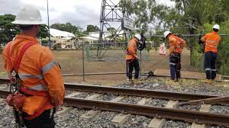
නිරීක්ෂකයන් යෙදවීම
පළමු ප්‍රතිචාර දක්වන්නන් වැඩබිමක මෙහෙයුමේ යෙදි සිටින විට, අවම වශයෙන් එක් නිරීක්ෂකයකු හෝ නම් කර කාර්යන් යෙදවිය යුතුය.
ඔවුන්ගේ වැදගත් කාර්යභාරය වනුයේ අන්තරායන් ගැන විමසිල්ලෙන් සිටීම සහ භයානක දෙයක් සිදුවීමට පෙර සෑම කෙනෙකුටම ඒ පිළිබදව අනතුරු ඇඟවීමයි.
අනතුරු ඇඟවීමක් දැනුම් දීම සදහා පිඹින විසිල් හෝ නළා භාවිතා කළ හැකිය.
සෑම කෙනෙකුටම ඉවත් වීම සදහා ලබාදෙන අනතුරු ඇඟවීමේ සංඥාව ඇසුණු විට ඔවුන් එම ස්ථානයෙන් වහාම ඉවත්ව යා යුතුය.
විසිල් සංඥාවක් නොමැති නම් ... එසේනම් කෑගසා අවවාද කරන්න.

Slide 39
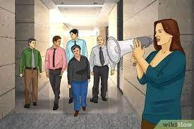
ඉවත් කිරීම සහ ඉවත්වීම සැලසුම් කිරීම
පළමු ප්‍රතිචාර දක්වන්නන් මෙහෙයුම සිදුකරන වැඩබිමෙන් ඉවත් කිරීමට සැලසුමක් තිබීම වැදගත්ය.
ඔවුන් ඉවත් කිරීම සදහා ලබාදෙන අනතුරු ඇඟවීම ඇසෙන්නේ නම්, ඔවුන් යා යුත්තේ කුමන ස්ථානයටද, කුමන මාර්ගයෙන්ද යන්න දැන සිටිය යුතුය.
පුද්ගලයින් ඉවත් කරන විට, සියලු දෙනාම මෙහෙයුම සිදුකරන ස්ථානයෙන් පිටව ගොස් ඇත්දැයි පරීක්ෂා කර තහවුරු කරගත යුතුය.
සෑම කෙනෙකුම ආරක්ෂිතව පිටව ගිය පසු, සියලු දෙනා නැවත සේවයට පැමිණීමට පෙර අනතුර ඉවත් කිරීම සදහා වැඩිදුර ක්‍රියාමාර්ග ගත හැකිය.

Slide 40
යම් සිද්ධියක් සිදුවන ස්ථානය කළමනාකරණය
ඉගෙනුම් ප්‍රතිඵල
  පවතින වතාවරණයට අදාළ වන පාරිසරික උවදුරු හඳුනා ගැනීම
  පූර්ව ආරක්ෂිත පියවරයන් ලැයිස්තුගත කරන්න
  යම් සිද්ධියක් සිදුවන ස්ථානය කළමනාකරණය සඳහා සැලැස්මක් සකස් කරන්න

Slide 41
යම් සිද්ධියක් සිදුවන ස්ථානය කළමනාකරණය
තවදුරටත් සිදුවු හානිය වළක්වා ගැනීමට සහ තත්වය නරක අතට හැරීම වැළැක්වීම සඳහා, පළමු ප්‍රතිචාර දක්වන්නන් උත්සාහ කළ යුතු අතර යම් සිද්ධියක් සිදු වූ ස්ථානය පාලනය කළ යුතුය:
  ඕනෑම පොලිසියක හෝ හමුදා නිලධාරියෙකුගේ සහාය ලබා ගන්න
  මායිම් සලකුණු කිරිම, ඇතුල්වීමේ සහ පිටවීමේ ස්ථාන සකසන්න
  මුදවා ගැනීමේ මෙහෙයුම්වලට සම්බන්ධ නොවන පුද්ගලයින් ඉවත් කරන්න
  පදිංචිකරුවන්ට ඔවුන්ගේ දේපල වෙත ආපසු යාමට අවශ්‍ය කටයුතු සම්පාදනය කරන්න

Slide 42
?
вопросов
问题
La question
Fragen
सवालों के जवाब
kysymykset
vragen
perguntas
domande
Questions
الأسئلة
въпроси
質問
Cuestión
sorular
otázky
pertanyaan
küsimused
spørgsmål

